Slide 1
图像处理
Image Processing
任课教师： 杨云云

Slide 2
01
相关经典模型
Background and Purpose

Slide 3
1.1 图像分割发展概述
图像分割是图像处理和计算机视图中的一项基本任务。图像分割可以应用在很多方面，如图像分析，模式识别，物体检测和医学影像等。
主要任务：
将一个给定的图像根据图像中不同的物体和背景分割为不同的类或者区域。
分割方法：
边缘检测方法，阈值分割方法，区域增长方法，活动轮廓模型方法等。

Slide 4
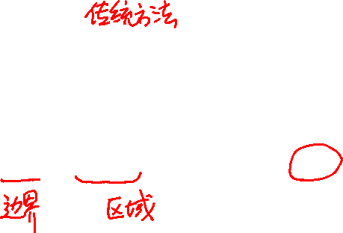
研究现状
图像分割
基于边缘检测
基于活动轮廓
基于神经网络
基于阈值
Roberts算子
Sobel算子
Canny算子
Snake模型
CV模型
RSF模型
FCN
Mask RCNN
U-Net
手工选取
灰度直方图
自适应

Slide 5
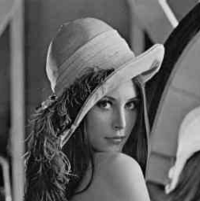
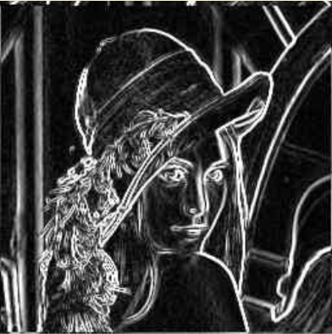
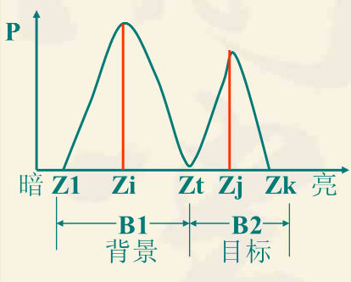
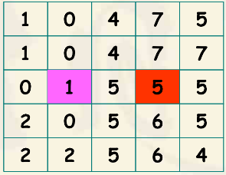
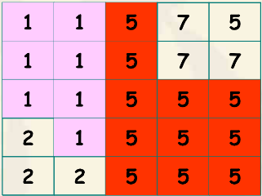
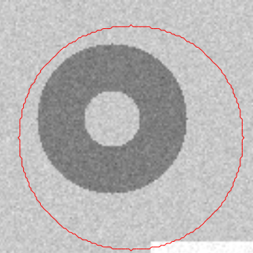
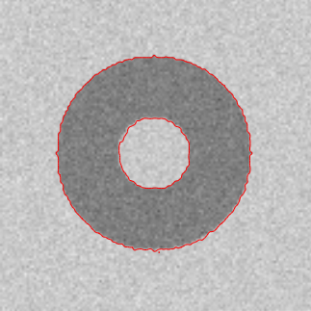
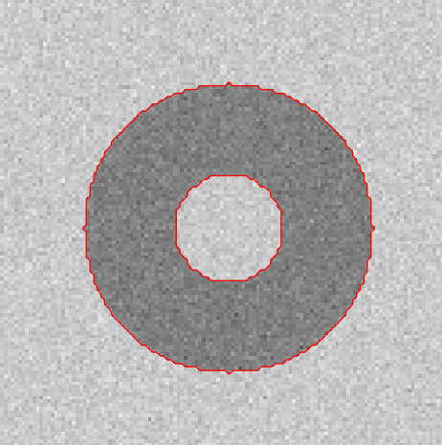
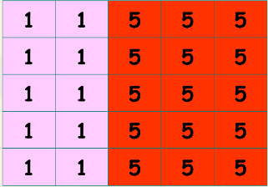
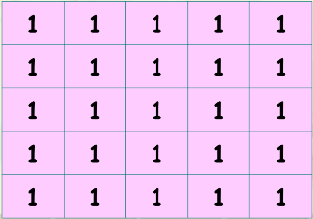
1.1 图像分割发展概述
边缘检测方法
阈值分割方法
区域增长方法
门限T=1
活动轮廓模型
初始轮廓线
2 次迭代
最终轮廓线
门限T=3
门限T=6

Slide 6
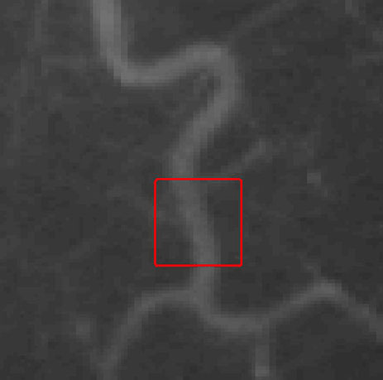
1.1 图像分割发展概述
活动轮廓模型优点：
1.活动轮廓模型可以达到物体边缘的次像素精度。
2.活动轮廓模型可以很容易地表示在一个能量极小化框架下，而且允许加入任何先验的知识（如形状，强度分布等来保证鲁棒的图像分割）。
3.活动轮廓模型可以提供光滑和闭合的轮廓线作为分隔结果，这是有必要的并且可以直接用于进一步的应用（如形状分析和识别）。

Slide 7
1.1 图像分割发展概述
活动轮廓模型可以分为两大类：
1.基于边界的活动轮廓模型：利用图像的梯度信息使得活动轮廓线停在物
体的边界处。
2.基于区域的活动轮廓模型：利用图像的区域信息而不是边界信息，通过使用某一区域描述符（如强度，颜色，纹理等）引导活动轮廓线的运动从而将图像分割为不同的区域或者识别感兴趣的区域。
相比基于边界的活动轮廓模型，基于区域的活动轮廓模型有以下优点：
首先，基于区域的活动轮廓模型不使用图像的梯度，因此对于具有弱物体边界的图像有较好的分割效果。
其次，基于区域的活动轮廓模型对于噪声和初始轮廓线的位置的敏感度
比基于边界的活动轮廓模型小很多。

Slide 8
1.1 图像分割发展概述
基于边界的活动轮廓模型
举例：Kass等人提出的活动轮廓模型 / 蛇模型
Snake模型主要研究的方面：
1.表示内部能量的曲线演化 2.外力 3.能量最小化
它对于在噪声和对比度不敏感，能将目标从复杂背景中分割出来，并能有效的跟踪目标的形变和非刚体的复杂运动而被广泛用于图像分割和物体跟踪等图像处理领域。
由于snake模型对于初始位置比较敏感，因此要求初始轮廓尽可能的靠近真实轮廓，而当图像边缘模糊，目标比较复杂或与其他的物体靠的比较近时，其初始轮廓更不易确定。

Slide 9
1.1 图像分割发展概述
基于边界的活动轮廓模型
举例：Caselles等人提出的测地/几何活动轮廓模型/GAC模型
基于Snake模型的改进变分图像分割方法。
Snake模型其实只能提取一个物体的边界，这个边界必须是光滑的，而且分割结果和初始曲线的形状有很大关系。Caselles等人将Snake模型减少约束并增加新的测地线函数后得到了新的能量方程。
测地线是指在曲面上两点间的最小距离路径，而这里是基于图像边界内容，搜索与物体边界相近的最短曲线。

Slide 10
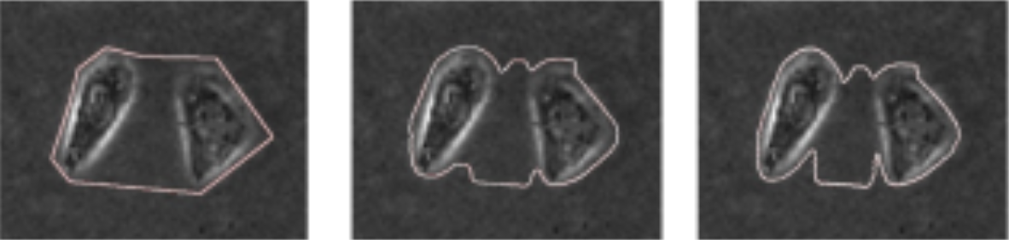
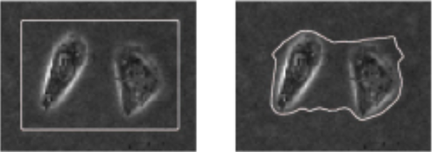
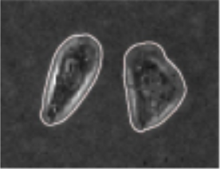
1.1 图像分割发展概述
Snake模型
GAC模型
初始轮廓 迭代5次 最终结果

Slide 11
1.1 图像分割发展概述
基于区域的活动轮廓模型
举例：CV模型
CV模型适用于具有两个区域的图像，并且每一个区域有一个不同的像素强度平均值（PC模型）。
举例：PS模型
将图像分割归为寻找一个分段光滑函数作为原始图像的最优近似的问题。这些模型统称为分段光滑的图像分割模型，简称为PS模型。
PS模型克服了PC模型的缺点，已经具备处理具有图像强度不均匀性质的图像的一定的能力，但是PS模型的计算量非常大。

Slide 12
1.1 图像分割发展概述
基于区域的活动轮廓模型
举例：区域可伸缩拟合能量模型/RSF模型（LBF模型更确切的名称）
在LBF模型或RSF模型的能量泛函中引入一个具有局部性质的核函数，用两个拟合函数局部地近似轮廓线两侧的图像强度。
优点：核函数的局部性质使得LBF模型或者RSF模型可以利用图像的局部强度信息从而可以分割具有强度不均匀性质的图像。
缺点：这种局部性质也可能会导致能量泛函的局部极小，因此分割结果会更加依赖于轮廓线的初始化。

Slide 13
1.1 图像分割发展概述
基于区域的活动轮廓模型
举例：基于局部和全局强度拟合能量的图像分割模型/LGIF模型
该模型结合了CV模型和RSF模型。
优点：LGIF模型可以更加准确地分割图像。
缺点：1、需要根据不同的图像来选择合适的权值来平衡CV模型和RSF模型的作用，这是很麻烦的过程。从而限制了LGIF模型在实际中的应用。
2、与RSF模型类似，LGIF模型的能量泛函的非凸性也会使得LGIF模型陷入局部极小解。

Slide 14
1.1 图像分割发展概述
为了解决模型非凸性带来的问题，Chan等人提出全局凸分割方法/GCS方法。全局凸的模型很好地解决了非凸性和局部极小带来的问题。
为了解决图像恢复与图像分割问题，Goldstein和Osher提出Split Bregman方法。这种方法不需要正则化，连续性和不等式约束的强制等，因此是非常有效和快速的。

Slide 15
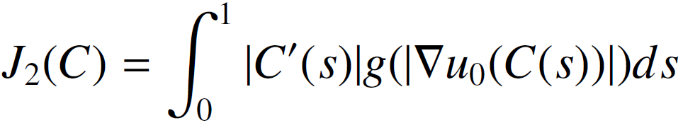
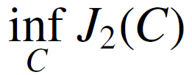
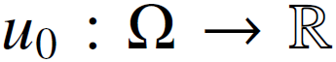
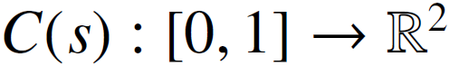
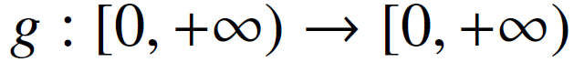
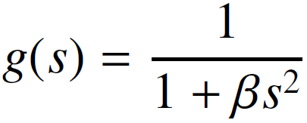
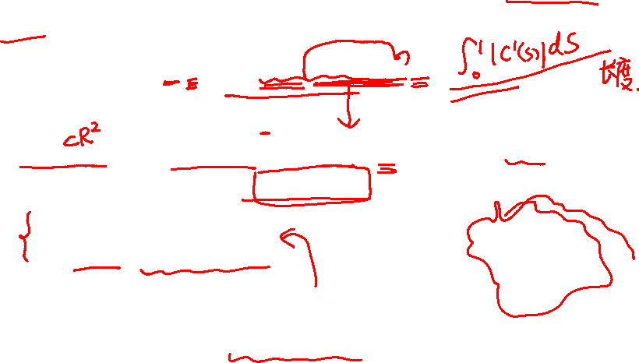
1.2 相关经典模型1.2.1 GAC模型
一个典型的基于边界的活动轮廓模型是Caselles等人提出的测地/几何活动轮廓模型，即GAC模型。Caselles等人给出GAC模型的能量泛函：
（1-1）
相应的极小化问题：
（1-2）
是一个给定的图像，
是一个参数化曲线
是一个非负边缘检测函数，满足以下性质：
1)g是单调下降的
2)
Caselles等人给出一个常用的边缘检测函数g如下
（1-3）
其中β是一个非负常数

Slide 16
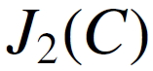
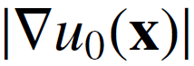
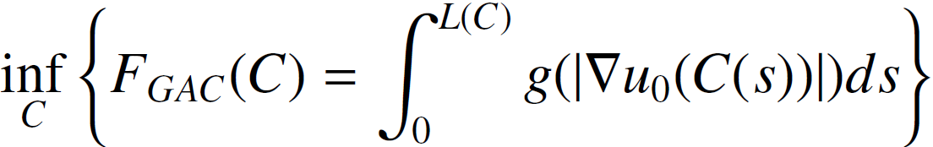
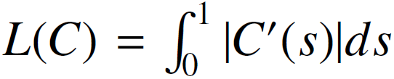
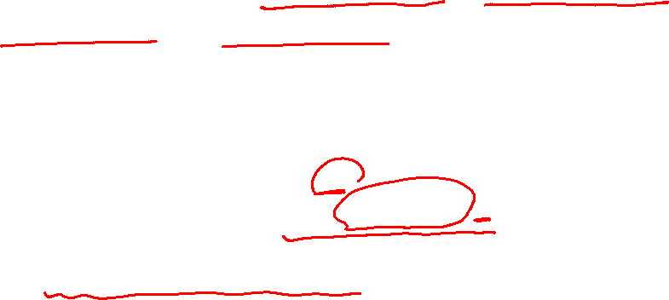
1.2.1 GAC模型
极小化能量 ，就是保持曲线光滑性的同时，使曲线停在图像梯度值
较大的地方，也即是图像的边缘处。这是因为在图像的边缘处，梯度值 较大，而在图像光滑区域，梯度值 趋于零。
由于式(1-1)中的能量函数 是不依赖于曲线C的参数化的，因此GAC模型也可以写成如下形式：
（1-4）
其中 是曲线C 的长度。于是能量泛函 或 这个新的长度是通过给Euclidean长度元ds加上包含图像物体边界信息的权函数g得到的。很显然，当 趋于零，即曲线C恰好是物体的边界时，可以极小化 或 。

Slide 17
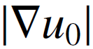
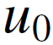
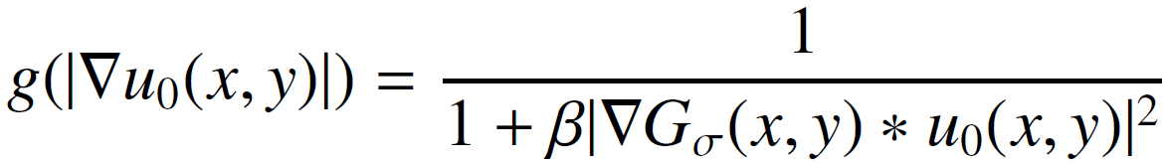
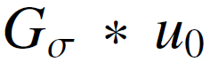
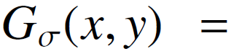
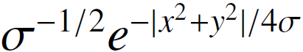
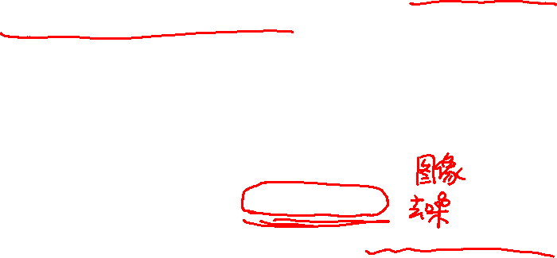
1.2.1 GAC模型
尽管GAC模型有一些很好的数值结果和很强的理论性质，但是GAC模型对于初始条件是非常敏感的。事实上GAC模型的分割结果的质量很大程度上依赖于初始轮廓线的选择，也就是说，一个不好的初始轮廓线会给出一个不好的结果。这个问题是由于GAC模型能量函数的非凸性导致的，因而会存在局部极小解，这一缺点并不单单局限于GAC模型。
GAC模型以及其它一些蛇模型或活动轮廓模型都是基于图像的梯度信息 ，通过使用一个边缘检测函数g来控制曲线的演变。这些模型只可以用于检测由梯度定义边界的物体。在实际中，离散梯度都是有界的，因此边缘检测函数或者称为停止函数g在边界处并不等于零，因此曲线可能穿过物体的边界。
另外，如果原始图像 含有噪声时，这时必须用原始图像的光滑形式，即首先将原始图像光滑去噪，然后利用边缘检测函数g，例如：
（1-5）
其中 是 的光滑形式，是原始图像 与高斯函数
的卷积。

Slide 18

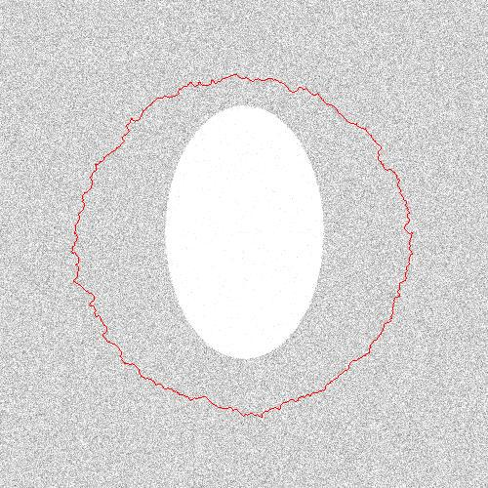
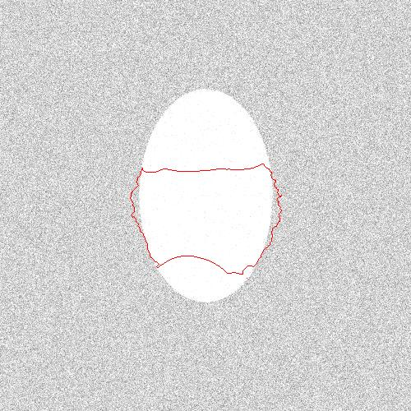
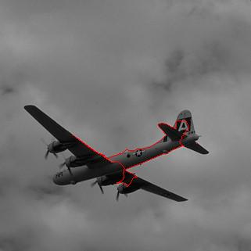
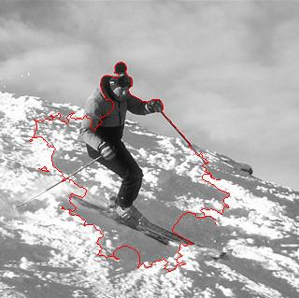
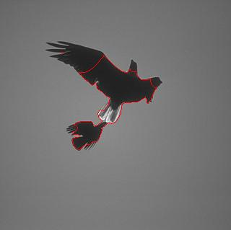
1.2.1 GAC模型
代码运行效果：
灰度均匀图片6000次迭代结果
高斯噪声图片6000次迭代结果
高斯噪声图片12000次迭代结果
真实图片6000次迭代结果(1)
真实图片6000次迭代结果(2)
真实图片6000次迭代结果(3)

Slide 19
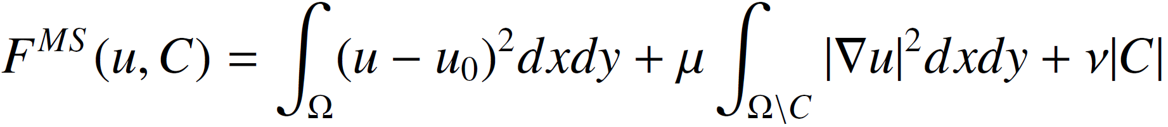
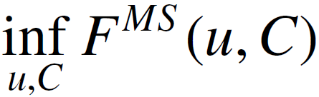
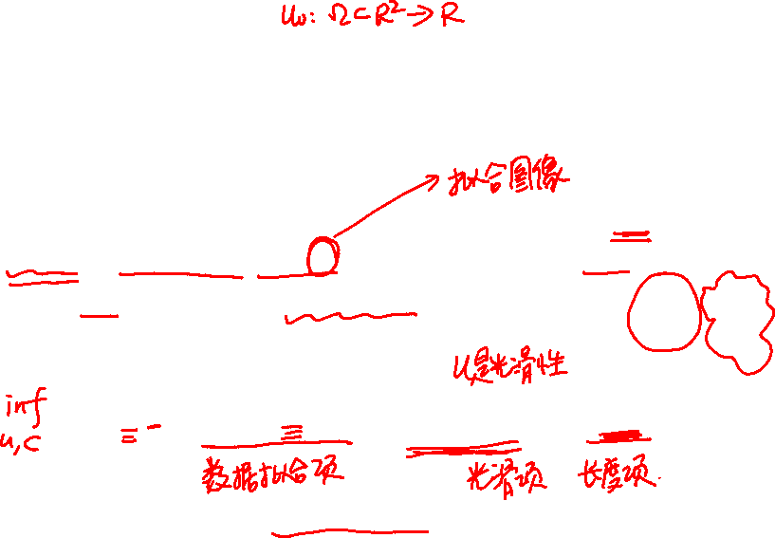
1.2.2 MS模型
Mumford和Shah于1989年提出著名的Mumford-Shah图像分割模型。C为Ω的一个闭子集，C由有限个光滑曲线组成，|C|表示组成C 的曲线的长度。Ω\C的各个连通分支记为Ωi，使得Ω =∪i Ωi∪C。
Mumford-Shah图像分割问题的基本思想如下：给定一个图像 找到一个轮廓线C和一个分段光滑的图像u 近似，使得C将图像定义域Ω分割为互不相交的区域Ωi，并且u在每一个Ωi上是光滑的。
Mumford和Shah提出如下能量泛函：
（1-6）
与极小化问题：
（1-7）
其中μ, ν > 0 是两个固定的参数。

Slide 20
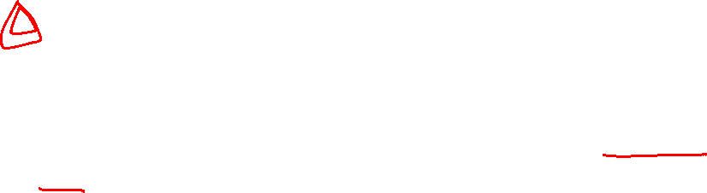
1.2.2 MS模型
该模型即被称为Mumford-Shah图像分割模型。式(1-6)中第一项是数据拟合项，保证拟合图像函数u与原始图像 保持内容上的基本一致。第二项是光滑项，确保u在各个连通分支中是光滑的。第三项是长度项，用来保证图像的边界的正规性，就是使图像的边界尽量简单。这三项的折中保证了图像分割的效果。对于上面的能量泛函 的一个极小点(u,C)，u是原始图像 的一个最优的分段光滑近似，C则近似 的边界；并且u在Ω\C上是光滑的。

Slide 21
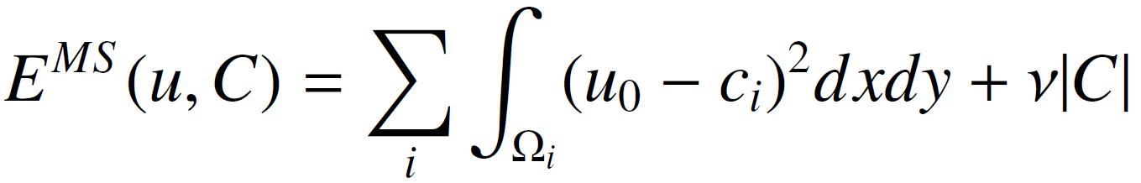
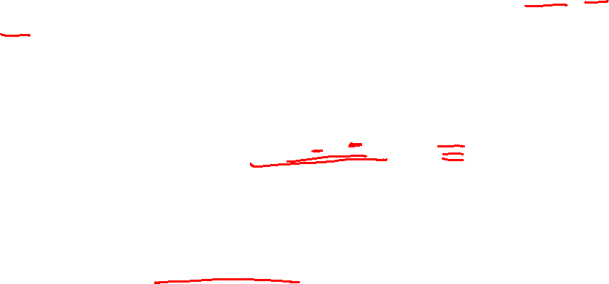
1.2.2 MS模型
将分割图像u限制为分段常量函数时，即在每一个连通分支Ωi内，u=ci，ci为常量，则可得到如上Mumford-Shah图像分割模型的一个简化形式。此时Mumford-Shah图像分割问题常被称作“极小分割问题”。为了解决该问题，Mumford和Shah提出极小化如下能量泛函：
（1-8）
对于固定的C，很容易可以看出当变量ci取为u0在Ωi内的均值时，即ci = mean(u0) in Ωi 时，式(1-8) 中的能量EMS (u,C)是最小的。
在实际中，由于较低维的轮廓线C的未知性以及Mumford-Shah图像分割问题的非凸性，极小化能量泛函(1-6)和(1-8)是很困难的。

Slide 22
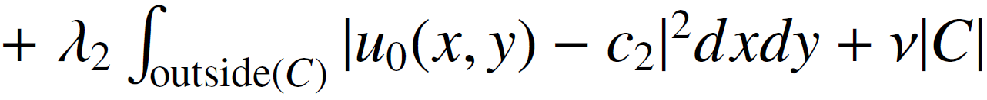
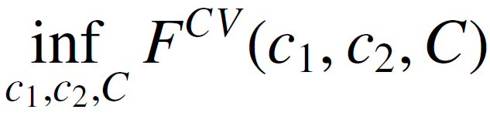
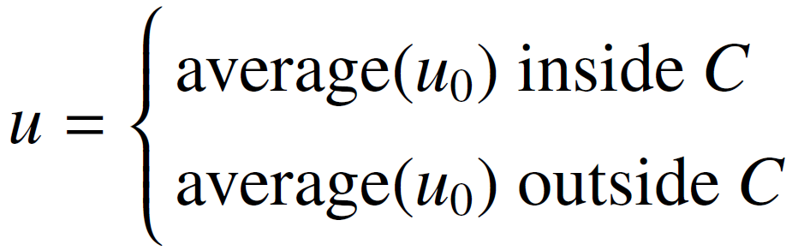
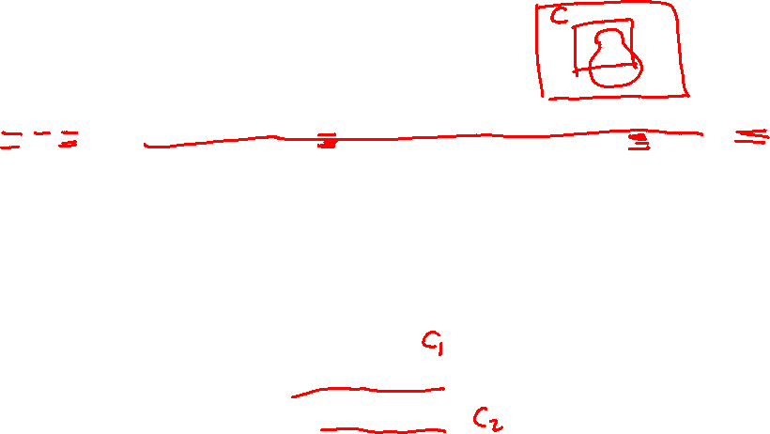
1.2.3 CV模型
对于1.2.2中分割模型的特殊情形，当式(1-6) 中分割图像u为分段常量函数时，Chan和Vese提出了一个不使用图像梯度信息的分段常量的图像分割模型，即是CV模型。
对于给定的图像u0, Chan和Vese提出如下能量泛函：
（1-9）
与极小化问题：
（1-10）
其中λ1,λ2,ν>0是固定的参数，inside(C)和outside(C)分别表示轮廓线C里面和外面的区域。事实上，CV模型可以看作是极小分割问题(1-8)的特殊情形，即取λ1 = λ2 = λ ，分割函数u只取两个值：
（1-11）

Slide 23
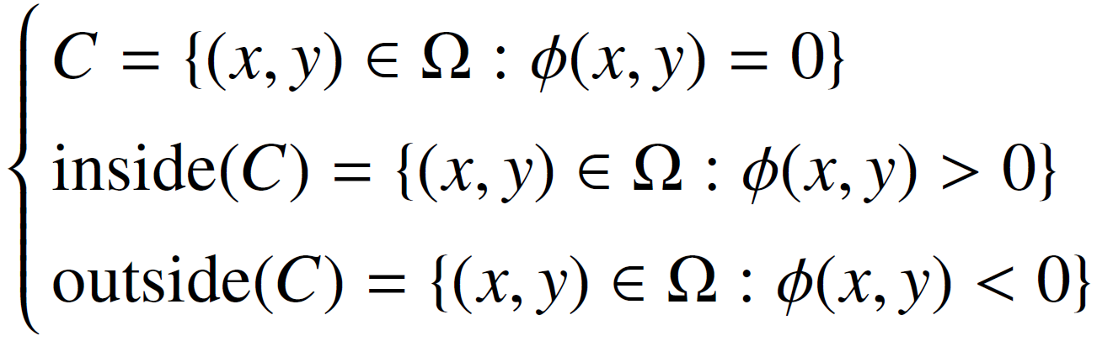

1.2.3 CV模型
为了更有效地解决曲线演变问题以及更好地处理曲线的拓扑变化问题，Osher和Sethian提出水平集方法。水平集方法的思想是，通过将轮廓线C⊂Ω 隐式地表示为一个更高维的Lipschitz函数ϕ : Ω→R的零水平集，即C(t)={(x,y) ∈Ω : ϕ(x,y,t)=0}。ϕ称为水平集函数，这样就可以通过演变水平集函数ϕ来演变曲线C。水平集方法已经被应用在很多方面，包括图像分析，油藏模拟，反问题，计算机视图与最优形状设计等领域。
于是，由水平集方法，轮廓线C可以隐式地表示为一个水平集函数ϕ的零水平集，使得：
（1-12）

Slide 24



1.2.3 CV模型
于是，由水平集方法，轮廓线C可以隐式地表示为一个水平集函数ϕ的零水平集，使得：
水平集函数三维网格图
（1-12）
水平集函数分区示意图

Slide 25




1.2.3 CV模型
从而式(1-9)中的能量函数 的各项可以表示为：
（1-13）
其中H和δ0分别是Heaviside函数和一维Dirac函数。
Heaviside函数H定义如下：
（1-14）
一维Dirac函数函数δ0定义如下：
（1-15）

Slide 26






1.2.3 CV模型
因此式(1-9)中的能量函数 的水平集格式为：
（1-16）
为了极小化 ，需要计算 关于ϕ的欧拉-拉格朗日方程，因此需要考虑使用Heaviside函数H和Dirac delta函数δ0的C1近似与正规化函数Hε和δε，ε→0。
Chan和Vese引入并使用如下正规化函数Hε：
（1-17）
其中ε>0是一个正常数。δε是Hε的导数，即光滑的Dirac delta函数：
（1-18）

Slide 27





1.2.3 CV模型
从而式(1-16)中 正规化的能量函数可以表示为：
（1-19）
然后，Chan和Vese利用标准的梯度下降法分别关于c1，c2和ϕ极小化能量泛函(1-19)，可以得到c1，c2的表达式：
（1-20）
（1-21）
以及 关于ϕ的梯度下降流方程：
（1-22）

Slide 28
1.2.3 CV模型
CV模型是一个非常著名的基于区域的活动轮廓模型，相比其它活动轮廓模型，CV模型具有如下几个优点。CV模型是基于Mumford-Shah分割技巧和水平集方法，而不是基于边界函数使得演变曲线停在想要的边缘上。而且即使初始图像含有噪声，也不需要光滑初始图像，边缘的位置仍可以很好地被检测和保留。CV模型可以检测不是由梯度定义的边缘或者是非常光滑的边缘，而对于这些边缘，经典的活动轮廓模型是不适用的。最后CV模型可以仅从一条初始曲线自动地检测内部轮廓，而且初始曲线的位置不必环绕待检测的物体，可以在图像的任意位置。这是CV模型一个非常重要的优点。
但是CV模型主要对于具有同质区域的图像有较为显著的分割效果，而不可以处理具有不均匀强度的图像。在CV模型里，常量c1和c2用来近似区域inside(C)和outside(C)内的图像强度，很显然，如果原始图像的图像强度在inside(C)或者outside(C)内并不是均匀的，这种全局的拟合将会是不准确的。也就是说CV模型仅考虑图像强度的全局信息，而不包含图像任何局部强度信息，而图像的局部强度信息对于具有图像强度不均匀性质的图像分割是至关重要的，因此CV模型不可以分割具有图像强度不均匀性质的图像。

Slide 29


实验结果分析
CV模型分割过程 CV模型分割结果

Slide 30


实验结果分析
CV模型分割过程 CV模型分割结果

Slide 31


实验结果分析
CV模型分割过程 CV模型分割结果

Slide 32


实验结果分析
CV模型分割过程 CV模型分割结果

Slide 33


实验结果分析
CV模型分割过程 CV模型分割结果

Slide 34


实验结果分析
CV模型分割过程 CV模型分割结果
加入噪声的合成图像

Slide 35





1.2.4 RSF模型
为了处理具有强度不均匀性质的图像，一个重要的模型是Li等人提出LBF模型或者RSF模型。事实上，RSF模型只是对LBF模型给出更深入地分析，二者在思想与形式上是完全一样的。LBF模型或者RSF模型通过引入一个核函数，从而利用图像的局部强度信息来处理强度不均匀的图像。
Li等人首先引入一个非负的核函数 ，K具有以下性质：
性质2称为核函数K的局部化性质。核函数及其局部化性质在LBF模型或RSF 模型中起到重要作用。由于主要用于二维图像，因此这时核函数 ，Li等人选择如下高斯核作为核函数：
（1-23）

Slide 36


1.2.4 RSF模型
性质2称为核函数K的局部化性质。核函数及其局部化性质在LBF模型或RSF 模型中起到重要作用。由于主要用于二维图像，因此这时核函数 ，Li等人选择如下高斯核作为核函数：
（1-23）
图中看出，|u|为邻域内点y到中心点x的距离，距离越小权重越大，距离越大权重越大，趋近于0。

Slide 37




1.2.4 RSF模型
记Ω1=inside(C)，Ω2=outside(C)。Li等人定义如下RSF模型能量泛函：
（1-24）
其中λ1和λ2是两个正常数。f1(x)和f2(x)是两个值用来近似在以x=(x,y)为中心的一个区域内的分别位于Ω1和Ω2内的图像强度。
通过水平集方法，图像边界C可以由一个水平集函数ϕ表示，Li等人给出RSF模型的能量泛函的水平集格式如下：
（1-25）
其中前两项 和 是数据拟合项和长度项，对应于式(1-24)中右端的两项，最后一项P(ϕ)是新加入的水平集正则项，用来保持水平集函数ϕ的正规性，从而也保证了计算的精确性，水平集演化的稳定性以及避免了重新初始化水平集函数这一繁琐的过程。这三项定义如下：

Slide 38







1.2.4 RSF模型
（1-26）
其中M1(ϕ) = H(ϕ)，M2(ϕ) = 1−H(ϕ)
为了极小化能量泛函(1-25)，同样使用光滑的Heaviside函数Hε来近似H，则可以得到式(1-25)中 的近似泛函 ：
（1-27）
这里 和 分别是式(1-26)中 和 的近似，由于P(ϕ)中不含Heaviside函数H，因此P(ϕ)保持不变：
（1-28）
其中

Slide 39


1.2.4 RSF模型
Li等人提出的RSF模型即是极小化上述能量泛函 ：
（1-29）
为了解极小化问题(1-29)，Li等人应用标准的梯度下降法，关于f1(x)，f2(x)和ϕ分别极小化 可以得到f1(x)，f2(x)的表达式以及关于ϕ的梯度下降流方程：
$f_{1}\left(x\right)=\frac{K_{σ}\left(x\right)∗[M_{1}^{ε}(φ\left(x\right))u_{0}(x)]}{K_{σ}\left(x\right){∗M}_{1}^{ε}(φ\left(x\right))}$, $f_{2}\left(x\right)=\frac{K_{σ}\left(x\right)∗[M_{2}^{ε}(φ\left(x\right))u_{0}(x)]}{K_{σ}\left(x\right){∗M}_{2}^{ε}(φ\left(x\right))}$
$$\frac{∂φ}{∂t}=−δ_{ε}\left(φ\right)\left(λ_{1}e_{1}{−λ}_{2}e_{2}\right)+νδ_{ε}\left(φ\right)div\left(\frac{∇φ}{\left|∇φ\right|}\right)+μ(∇^{2}φ−div\left(\frac{∇φ}{\left|∇φ\right|}\right))$$
$$e_{1}\left(x\right)=\int_{Ω}{K_{σ}\left(y−x\right){\left|u_{0}\left(x\right)−f_{1}\left(y\right)\right|}^{2}}dy, { e}_{2}\left(x\right)=\int_{Ω}{K_{σ}\left(y−x\right){\left|u_{0}\left(x\right)−f_{2}\left(y\right)\right|}^{2}}dy$$
这里

Slide 40

1.2.4 RSF模型
不同于CV模型用两个常量c1和c2来近似轮廓线C两侧的区域inside(C)和outside(C)内的图像强度。RSF模型用两个拟合函数f1(x)和f2(x)来拟合C两侧的区域内的图像强度。注意到f1和f2的值是随着中心点x的变化而变化的。f1和f2的这种空间变化性质使得RSF模型从本质上区别于CV模型，这种空间变化性质来源于空间变化的核函数Kσ的局部化性质。RSF模型的区域可伸缩性也来源于核函数Kσ，尺度参数σ可以控制局部区域的大小，从小的邻域到整个定义域，这样就可以在一个可控制尺度的区域内充分利用图像的强度信息用于引导活动轮廓线的移动。
RSF模型通过使用核函数Kσ，充分利用图像的局部强度信息，因此该模型可以分割具有图像强度不均匀性质的图像，而且对于一些具有弱边界的物体如血管等的分割有很好的效果。但是RSF模型仅仅利用图像的局部信息可能会导致能量泛函的局部极小，因此RSF模型的分割结果会更加依赖于轮廓线的初始化。此外，因为RSF模型是非凸的，这也是导致局部极小解存在的一个原因。

Slide 41



实验结果分析
RSF模型分割过程 RSF模型分割结果

Slide 42


实验结果分析
RSF模型分割过程 RSF模型分割结果

Slide 43


实验结果分析
RSF模型分割 RSF模型分割结果

Slide 44


实验结果分析
RSF模型分割过程 RSF模型分割结果

Slide 45


实验结果分析
RSF模型分割过程 RSF模型分割结果
不同的初始轮廓线

Slide 46


实验结果分析
RSF模型分割过程 RSF模型分割结果

Slide 47


实验结果分析
RSF模型分割过程 RSF模型分割结果
不同的初始轮廓线

Slide 48


实验结果分析
RSF模型分割过程 RSF模型分割结果
加入噪声的合成图像

Slide 49

1.2.5分段常量多区CV模型
CV模型是一个二区分割模型。CV模型仅用一个水平集函数ϕ，通过演变水平集函数ϕ，即是演变轮廓线C将给定的图像分为两个区域inside(C)和outside(C)，因此CV模型不可以处理具有多个物体或多个区域的图像，而且仅用一个水平集函数不可以表示出图像的其它一些几何性质如三角汇合和其它复杂的拓扑。为了解决多区图像分割问题，Vese和Chan将CV模型推广到多区水平集分割模型。
Vese和Chan用m = log2 n 个水平集函数ϕi : Ω → R (i = 1, · · ·,m) 来表示n个分割或区域。所有水平集函数ϕi (i = 1, · · ·,m)的零水平集的并集表示分割图像的边界C。向量水平集函数Φ = (ϕ1, · · ·, ϕm) 和向量Heaviside函数H(Φ) = (H(ϕ1), · · ·, H(ϕm))被引入，其中H(ϕi) 取值为1或0。从而定义域Ω中的分割或区域可以按照如下方式定义:
{(x, y) ∈ Ω | H(Φ(x, y)) = 常数向量∈ H(ϕ(Ω))} (1-30)
即两个像素点(x1, y1) 和(x2, y2) 属于相同的分割或区域当且仅当H(Φ(x1, y1)) =H(Φ(x2, y2))，或者一个分割或区域包括Ω中具有相同的值H(Φ(x, y)) 的所有的像素点(x, y)。

Slide 50


1.2.5分段常量多区CV模型
按照这种方式，在定义域Ω中总共可以定义n = 2^{m}个分割或区域，而且这些分割或区域构成Ω的一个互不相交的分解和覆盖。由定义，每一个像素点(x, y) ∈Ω属于且仅属于一个分割或区域，因此各区域之间不会有空缺或者覆盖。相对于其他多区表示方法，这是一个重要的优点。用1 ≤ I ≤ 2^{m} = n 来标识各个分割或区域，则每一个区域ΩI可表示为：
ΩI ={(x, y) ∈ Ω | H(Φ(x, y)) = 常数向量∈ H(ϕ(Ω))}(1 ≤ I ≤ n) (1-31)
Vese和Chan引入一个均值常数向量c =(c1, · · ·, cn)，其中cI 近似区域ΩI内的图像强度：
cI = mean(u0) in ΩI (1 ≤ I ≤ n) (1-32)
即c_{I} 是u₀ 在区域Ω_{I} 中的均值。并对于每一个区域Ω_{I}，引入特征函数χ_{I}：
(1-33)

Slide 51





1.2.5分段常量多区CV模型
Vese和Chan提出如下用于多区图像分割的能量泛函：
(1-34)
其中ν是一个正常数。分段常量多区Vese-Chan模型即是通过极小化上述能量泛函，得到如下极小化问题：
(1-35)
在式(1-34)中给出的能量泛函的右端第一项被称作数据拟合项，第二项是所有水平集函数ϕi 的零水平集长度之和，被称为长度项。事实上，精确的长度项应该是 ，这里Vese和Chan用 来代替它。通过这一微小的改动与简化，该模型仍然可以得到满意的结果，因为数据拟合项处于支配地位。

Slide 52



1.2.5分段常量多区CV模型
很显然，当n = 2，即m = 1时，上述能量泛函(1-34) 即是第1.2.3节中CV模型能量泛函(1-16)，取(1-16) 中的参数λ1 = λ2 = 1。当n = 4，即m = 2个水平集函数时，上述多区能量泛函(1-34)可以重新写成如下四区能量泛函：
(1-36)
其中c = (c11, c10, c01, c00) 是一个常数向量，Φ = (ϕ1, ϕ2)。极小化问题(1-35)变为如下形式：
(1-37)
相比其他多区图像分割模型，分段常量多区Vese-Chan模型具有自身的优点。但是Vese-Chan模型的非凸性影响了该模型分割图像的准确度与速度。

Slide 53


1.2.5分段常量多区CV模型
实际应用中，两个隶属函数通常不能满足我们需要，更多时候需要N个隶属函数，因此需要引入了k个水平集函数， 。例如，左图引入了两个水平集函数 和 。

Slide 54


实验结果分析
多区CV模型分割过程 多区CV模型分割结果

Slide 55


实验结果分析
多区CV模型分割过程 多区CV模型分割结果

Slide 56


实验结果分析
多区RSF模型分割过程 多区RSF模型分割结果

Slide 57

1.3 全局凸分割方法
GAC模型，CV模型，LBF模型以及RSF模型均为非凸模型，在分割图像时模型的非凸性会带来问题。
例如：
1、 在GAC模型中，当曲线C缩小为一个点时，能量F_{GAC}(C)有全局极小值零。
2、 在CV模型中，使用二值常量函数来拟合原始图像u₀，而所有二值函
数的集合并不是一个凸的集合，所以 CV模型也是非凸的从而也会有局部极小解。

Slide 58

1.3 全局凸分割方法
为解决非凸性带来的问题，Chan等人提出将非凸模型凸化的全局凸分割方法（GCS方法）
GCS方法主要思想：
将非凸极小化问题转化为凸的极小化问题，然后通过标准的凸的极小化格式寻找凸问题的全局极小解，进而找到原非凸问题的全局极小解。

Slide 59




1.3 全局凸分割方法
Chan等人考虑CV模型关于水平集函数ϕ的梯度下降流方程，由于在CV模型中使用光滑的Heaviside函数H_{ε}和Dirac delta函数δ_{ε}作为H和δ₀的近似与正规化。由H_{ε}和 δ_{ε}的定义，可知δ_{ε}(z)≠0,∀z，从而梯度下降方程与下面的梯度下降方程有相同的静态解：
不失一般性，Chan等人取ν=1。上面的简化的方程恰是如下能量泛函的梯度下降方程：
（1-30）
（1-31）

Slide 60


1.3 全局凸分割方法
能量泛函 关于ϕ是一次齐次的，因此一般情况下它没有唯一的全局极小点。这个问题是由曲线的水平集表示并不是唯一的引起的，这可以通过将解限制在一个有限区间内，如 0≤ ϕ(x) ≤1, ∀x∈Ω。
对于任意固定的c₁, c₂∈R，CV模型中的能量泛函中F^{CV}(c₁, c₂, ·) 的一个全局极小解可以通过解决如下凸的极小化问题：
得到唯一的全局极小解ϕ(x)，然后对于某一个α∈(0,1)，取Ω₁={x:ϕ(x)>α}，则C=∂Ω₁为F^{CV}(c₁, c₂,·)的全局极小解。
（1-32）

Slide 61



1.4 Split Bregman方法
Goldstein 和 Osher提出了 Split Bregman 方法用于解决 L1 正则问题的一般形式：
（1-33）
其中${\left|∙\right|}_{1}$表示L1范数，$Φ(u)$ 和$H(u)$都是凸的，而且$Φ(u)$是可微的。
有很多文献介绍有关解决L1正则问题的方法。
直接解（1-33）的一种正规化的形式
解（1-33）“对偶形式”，同时需要加上线性不等式约束。

Slide 62








1.4 Split Bregman方法
Goldstein 和 Osher 在使用Split Bregman 方法用来解决 L1 正则问题时，引入一个辅助变量 $d$，解如下约束极小化问题：
使得
（1-34）
为了解决约束极小化问题(1-34)，需要引入一个二次约束函数将它转化为无约束极小化问题：
（1-35）
其中$λ$为一个正常数，$∥ ·∥$表示 L2 范数。
注意(1-35)中的二次约束函数 只是近似地或者称作弱地强制约束条件$d= Φ(u)$，而事实上希望精确地或严格地强制该约束条件。
解决该问题的一个标准方法是“连续方法”，就是用一个递增的参数序列$λ_{1} <λ_{2} < · · · <λ_{n}$作为二次约束函数的权值。为了使得$d−Φ(u) ≈0$，必须选一个相当大值的$λ_{n}$。

Slide 63



1.4 Split Bregman方法
但是该“连续方法”具有以下两个缺点。
即是对于很多问题，一个较大值的$λ$的选择会使得(1-35)在数值上很难解决。首先，一般希望用牛顿型方法解(1-35)，这就需要求目标函数Hessian矩阵的逆，但是当$λ→∞$时，Hessian矩阵的条件数也会趋于无穷大，这就使得一些快速迭代方法（如共轭梯度法或 Guass-Seidel方法）不可用。
当$λ$很大时，交替极小化格式的收敛速度会变得非常慢。对于很多应用，$λ_{k}$必须以很小的步长增长，这也使得该方法很慢，效率较低。
为了解决这些困难，Split Bregman方法使用一个固定的值$λ$，并且通过使用Bregman迭代技巧来精确地或严格地强制约束$d=Φ(u)$。

Slide 64



1.4 Split Bregman方法
为了精确地或严格地强制约束$d = Φ(u)$，Osher 等人通过引入一个 Bregman变量$b$将 Bregman 迭代应用于无约束极小化问题(1-35)，在文献中提出如下解极小化问题(1-33)的 Split Bregman 迭代算法：
（1-36）
（1-37）
这样，Osher等人将原 L1 正则问题(1-33)转化为求解一系列无约束优化问题(1-36)和Bregman迭代的问题(1-37)。

Slide 65



1.4 Split Bregman方法
（1-36）
（1-37）
Osher 等人给出了 Split Bregman 迭代算法的收敛性定理
定理 1.2 Split Bregman 迭代算法式(1-36)和式(1-37)在如下意义下收敛：当$k→∞$时，$∥d^{k}−Φ(u^{k})∥→0$，而且 $∥u^{k}−u^{∗}∥ →0$。其中 $u^{∗}$是原L1正则问题(1-33)的解。
定理 1.2 说明，可以将求解 L1 正则问题(1-33)转化为求解一系列无约束优化问题(1-36)和Bregman迭代的问题(1-37)。并且该 Split Bregman 迭代算法是收敛的，序列$u^{k}$收敛于原 L1 正则问题(1-33)的解 $u^{∗}$。

Slide 66




1.4 Split Bregman方法
为了解无约束优化问题(1-36)，可以用一个简单的交替极小（Iterative
Minimization）格式，简称 IM 格式。因为已经将 L1 项和 L2 项分离开，可以分别关于$u$和$d$交替极小化(1-36)，这可以通过以下两步完成：
为了解第一步，因为已经将$u$从 L1 项中分离出来，关于$u$的优化问题现在是可微的，因此可以用很多种优化方法来解决该问题。用哪一种特定的优化方法来解决该问题取决于函数$H(·)$的性质。
对于普遍的问题，一般都可以用 Guass-Seidel 方法或傅里叶变换方法。
对于一些$H(·)$结构性不强的问题，也可以应用共轭梯度方法。

Slide 67



1.4 Split Bregman方法
对于第二步的关于$d$的极小化问题，可以利用向量值 shrinkage 算子显式地计算出$d$：
（1-38）
其中向量值 shrinkage 算子如下定义。
定义1.3 向量值 shrinkage 算子$shrink(x, γ)$定义如下：
（1-39）
其中$x$是一个向量，$γ$是一个常数。

Slide 68


1.4 Split Bregman方法
Split Bregman 方法或 Bregman 迭代技巧相对于传统的约束函数或连续方
法有以下几个优点。
当应用于某些类型的目标函数，尤其是当目标函数包含有L1正则项时，由于已经将$u$从 L1 范数${| · |}_{1}$中分离出来，因此当关于$u$极小化 (1-36)时，不需要传统方法的正则化过程，因此Bregman 迭代收敛的非常快。由于 Bregman 迭代可以很快地收敛，因此只需要解很少个无约束问题即可。
相比连续方法，Bregman 迭代(1-35)中参数$λ$可以取作常数，而不需要像连续方法中令$λ→∞$，这样就可以选择一个最小化条件数的$λ$，从而保证迭代优化方法（如 Newton 方法或 Guass-Seidel方法）的快速收敛。
Bregman 迭代可以避免连续方法中$λ→∞$时的数值不稳定问题。

